Slide 1
モバイル プログラミング2
2016/10/31
日本工学院八王子専門学校
M.Katsube

Slide 2
本日の予定

Slide 3
午前
サーバサイドプログラミング
PHPの起動
PHPの基本文法

Slide 4
午後
ネットワーク基礎
HTTPメソッド
HTTP演習
動的なWebページ

Slide 5
前回休んだ人 (ﾟ∀ﾟ)ﾉｼ

Slide 6
PC借りた人 (ﾟ∀ﾟ)ﾉｼ

Slide 7
まずは追いつこう
GitHubの資料見てね http://github.com/katsube/neec
環境構築
環境構築で困ったらすぐに聞いてください

Slide 8
前回のFB

Slide 9
前回のアンケートに 答えるコーナー
Deamon? Daemon?
前の電気消して
パワポ見やすいです！
リダイレクトが難しい？
C#
コピペ厨
JSちゃん、ぬるぽ
Notes:
リダイレクトは来週また取り上げます。
C# の元になった言語？ C#と比較してる人が多かった
ググッた内容をそのまま書いてる人がいた。それ自体は別に良いが、せっかくやるんだったら正しい答えを書いてね
JSちゃん、ぬるぽイラスト。こういうのを描いて、人を面白がらせようという人はゲーム屋(クリエイター)に向いてる。
エンジニアはカリッと作る人と、いたずら要素を盛り込みたい人に別れる。どちらも必要だが後者はゲーム屋、
特にクライアント向き。
サーバ関連は24 365稼働が求められ、データの消失やミスが絶対にあってはならない分野なので、前者の人が
向いていたりする。

Slide 10
アンケート
提出＝出席 (授業終了までに限る) 未提出＝欠席
学籍番号、名前が確認できない場合は欠席
わからない場合は、どこが理解できなかったか記入
Notes:
成績には直接影響しないが、
テスト勉強にもなり一石二鳥なので、積極的に参加することをおすすめする。

Slide 11
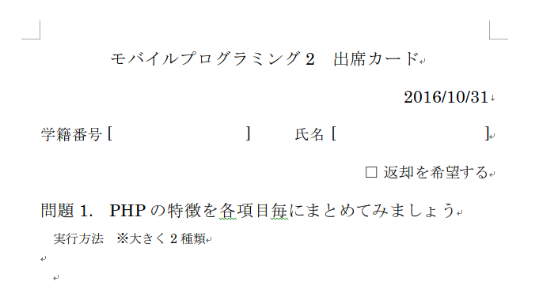
アンケート
返却を希望する場合
チェックしてください
次回～次々回の授業で返却します
Notes:
基本的に返さないので大切なことは手元のノートにメモっておいてください。
返却しなかった物は年度末にシュレッダーにかけます。

Slide 12
前回の復習

Slide 13

Linuxコンソール
Notes:
ここから今日の授業

Slide 14
パイプ

Slide 15
パイプを利用する
コマンドの実行結果を、次のコマンドに引き継ぐことができます。
コマンドA
コマンドB

Slide 16
パイプを利用
パイプは何個でもコマンドを連結することができます。
コマンドA
コマンドB
コマンドC
…

Slide 17
パイプを利用
$ grep ‘GET /category/games’ access.log | wc -l
grepでaccess.log から“/category/games” を検索する
検索結果の行数をwcでカウント
Notes:
理由がなければ、文字列はシングルコーテーションで囲む

Slide 18
パイプ
｜
コマンドの実行結果(標準出力)を、次のコマンドに渡す
パイプは一度に何個でも指定できる
Linuxの1コマンドが1機能なのは、パイプの利用を前提としている
Notes:
パイプがCUIの醍醐味の一つ

Slide 19
リダイレクト

Slide 20
リダイレクトを利用
コマンドの実行結果を、ファイル等に保存することができます。
コマンドA
>
ファイルX

Slide 21
リダイレクトを利用する
“>>”を用いることで、コマンドの実行結果を、ファイル等に追記することができます。
コマンドA
>>
ファイルX

Slide 22
リダイレクトを利用
$ grep ‘iPhone’ access.log > iphone.log
grepでaccess.log から文字列”iPhone”を検索する
iphone.logへ結果を保存する

Slide 23
リダイレクトを利用
$ grep ‘Macintosh’ access.log >> iphone.log
grepでaccess.log から文字列”Macintosh”を検索する
iphone.logへ結果を追記する

Slide 24
リダイレクト
> (名前をつけて保存)
標準出力に出力された情報を、指定されたファイル等に上書きする
>> (追記)
標準出力に出力された情報を、指定されたファイルの末尾に追記する

Slide 25
リダイレクトを利用
“＜”を用いることで、ファイルの内容をコマンドに送ることができます。
コマンドA
＜
ファイルX

Slide 26
リダイレクトを利用
$ grep ‘GET /category/games’ < iphone.log | wc -l
grepにiphone.logの内容を送り、文字列”/category/games”を検索する
検索結果の行数をカウントする

Slide 27
リダイレクト
< (入力)
コマンドにファイル等の情報を標準入力として渡す

Slide 28
UNIXという哲学

Slide 29
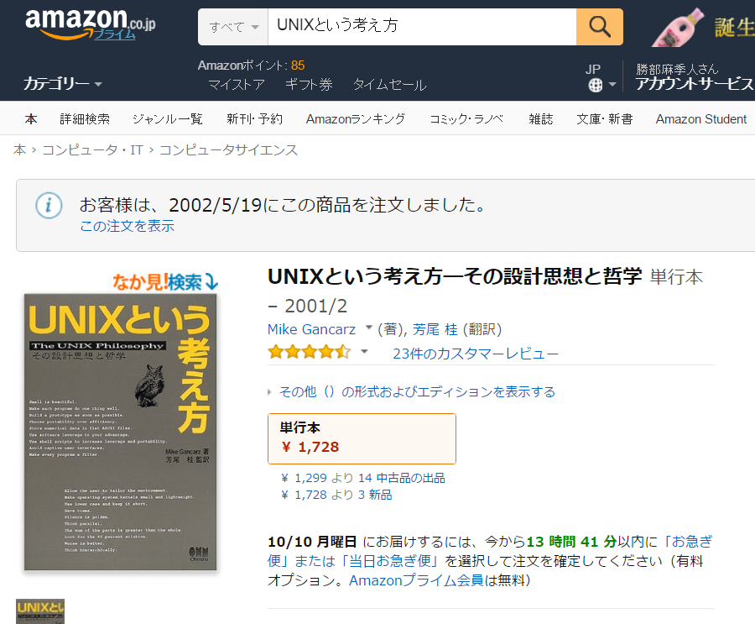
書籍「UNIXという考え方」

Slide 30
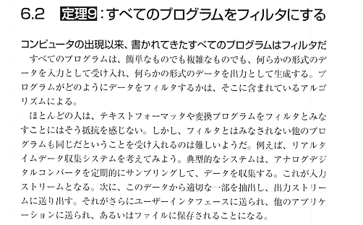
定理9：すべてのプログラムを フィルタにする

Slide 31
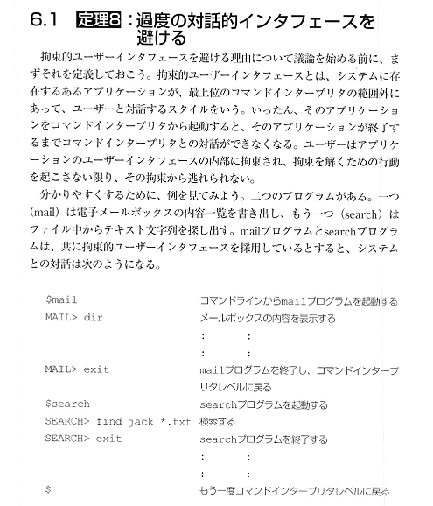
定理8：過度の対話的インターフェースを避ける

Slide 32
Linux基礎

Slide 33
デーモン

Slide 34

Daemon is Not Demon

Slide 35
Daemon = 守護神 (ギリシャ神話、ダイモーン)

Slide 36
デーモン
バックグラウンドにて動作するプログラム(プロセス)
サーバはデーモンの一種

Slide 37
「サーバ」を 開発する

Slide 38

スナップショット

Slide 39
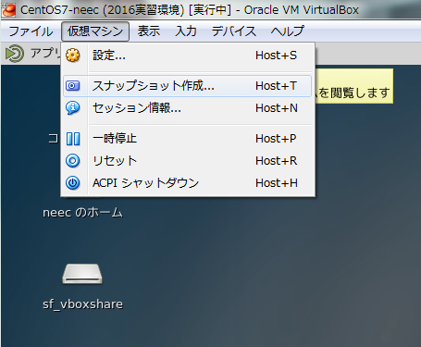
VirtualBoxの 「スナップショット」機能
スナップショットを作成しておくと、いつでもその時点の状態に戻せます。

Slide 40
「telnet」 コマンド

Slide 41
telnetコマンドの インストール
$ telnet
telnet>
telnetコマンドを打ち、このような画面になったら成功。
“quit”と打つと、対話型のtelnetコマンドが終了します

Slide 42
「echoサーバ」を動かす

Slide 43
Socket

Slide 44

Socket
Notes:
電球
https://www.amazon.co.jp/dp/B01HWMS6MW

Slide 45
「echoサーバ」を改造する

Slide 46
演習3「特定の文字列に反応する」
$ telnet 127.0.0.1 10000
[Client] mountain
[Server] river
クライアントで「mountain」と打つと、サーバから「river」と返すように修正しましょう。

Slide 47
演習4「ファイルを返却」
$ telnet 127.0.0.1 10000
[Client] /var/www/html/hello.html
[Server]
(hello.htmlの中身を返却)
クライアントでファイルのパスを指定されると、サーバはそのファイルの内容を返却する。
Notes:
is_file()
file_get_contents()

Slide 48

サーバサイド プログラミング

Slide 49
午前中は まるっと Linuxを使った 演習です
Notes:
とりあえず触ってもらってから、来週PHPとは何か

Slide 50
PHPの裏側や そもそもの話しは 来週やります
Notes:
まずはそういうもんだと思って、動きを体で覚えてください

Slide 51
演習サマリー1
Webサーバ上でPHPを起動する
Helloworld
CLIでprint ver
HTMLの中に埋め込むVer
HTML中にPHPを埋め込んでみる
時間を表示する
date関数
困ったら公式ドキュメントを参照 http://php.net/
コマンドラインからPHPの起動
php –v
Notes:
公式ドキュメント読む癖をつけるのは本当に大切
Linuxのコマンドは man
HTMLはW3C

Slide 52
演習サマリー2
PHPの文法
基本構文
原則として半角英数字を推奨。スペースやタブ、改行の扱いはCなどと同じ。変数名や関数名で大文字小文字は区別されない。最後にセミコロン、左辺と右辺の関係は他の言語と同じ。演算子なども概ね同じ。
コメントは // /* */ #が使える
変数
$をつける。宣言は不要。型は自動的に決まる。また自動的にauto変数（ローカル変数）になる。

Slide 53
演習サマリー3
PHPの文法
配列、ハッシュ(連想配列)
配列は他言語とほぼ同じ使い方ができる。
初期化は array, []
ハッシュについて詳しく解説
C言語のデータ構造なども取り上げる
制御構造
if / switch / while / for などが利用できる
演習
目的はPHPの文法に慣れること

Slide 54
演習1. MAP表示
配列
実行結果
$map= [
[0, 0, 0, 0]
, [0, 1, 2, 0]
, [0, 2, 1, 0]
, [0, 0, 0, 0]
];
$ php map.php
_ _ _ _
_ A B _
_ B A _
_ _ _ _
※2Dゲームでよくあるマップデータの表示
※PHPの文法を覚えるのが目的
Notes:
配列の要素の数をカウントするのはcount() だが、4固定で回してもらってもOK

Slide 55
演習サマリー4
PHPの文法（つづき）
関数
function で作成する
先ほどの演習問題を関数化する
引数、戻り値も他言語と同様
デフォルト値の定義
型宣言も可能だが、7未満は機能制限が厳しいのであまり利用する機会がない。
参照渡しをしたい場合は、関数側に & をつける

Slide 56
演習サマリー5
PHPの文法（つづき）
クラス
classで作成できる
メソッド public|private function foo(){}
static でインスタンスを作成しなくても呼び出せる
プロパティ public|private $foo = ‘bar’;
クラス定数 const AAA = ‘foo’;
コンストラクタ __construct
デストラクタ __destruct
$a = new MyClass(); でインタンス作成
extends で継承可能
メソッドのオーバーライド(上書き)も可能
public, protected
演習
目的はPHPの文法に慣れること

Slide 57
演習2. オセロ盤クラス
<?php
$board = new OthelloBoard(8, 8);
//座標 1,3 に白のコマを配置
$ret = $board->set(1, 3, OthelloBoard::WHITE);
if($ret === false){
print "そこにコマは置けません";
}
else{
//盤面を表示
$board->printboard();
}
class OthelloBoard{
//ここを作成する
}

Slide 58
書籍「UNIXという考え方」

Slide 59
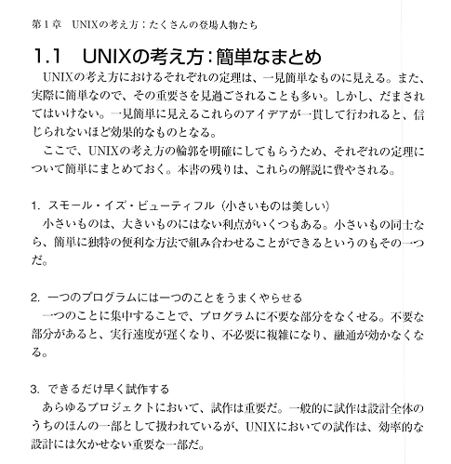

Slide 60
演習サマリー6
アンケートの記入時間
今回は15分程度まとめる時間を作る （いつも作れなくて申し訳ない）
お知らせ
オセロ盤は来週も使うので、できなかった人は完成させてきてね。

